Slide 1
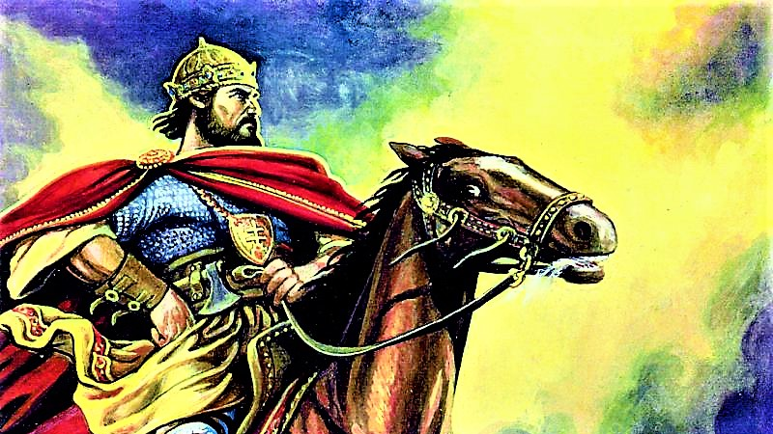
Veľkomoravská ríša

Slide 2
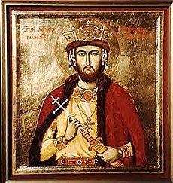
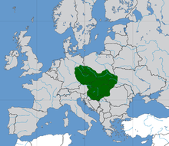
Vznik Veľkomoravskej ríše
Kmene Slovanov sa postupne zjednocovali, aby sa ubránili nepriateľom,
Veľkomoravská ríša vznikla zjednotením kmeňov Slovanov,
jej panovníci sa nazývali kniežatá,
v
Ikona kniežaťa Rastislava

Slide 3
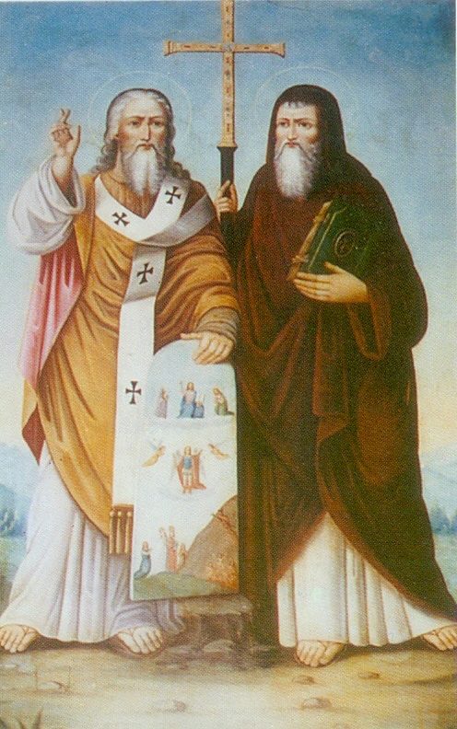
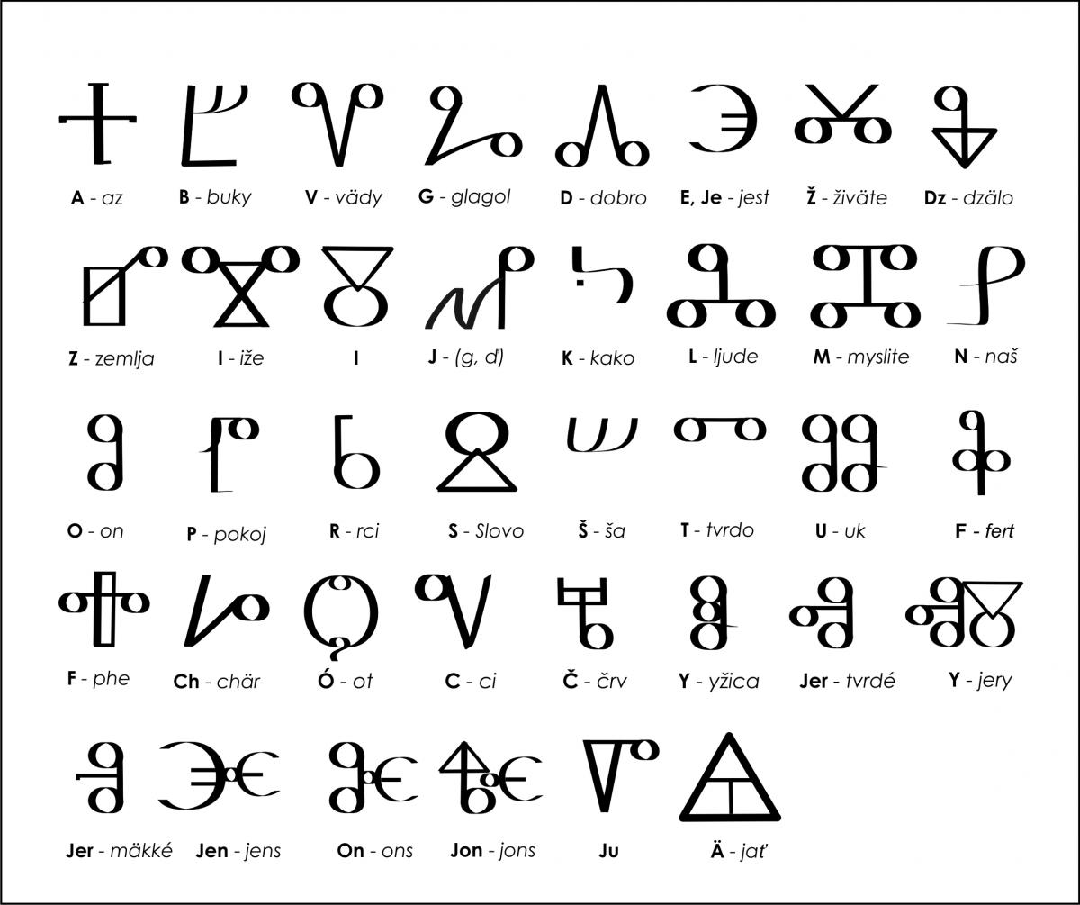
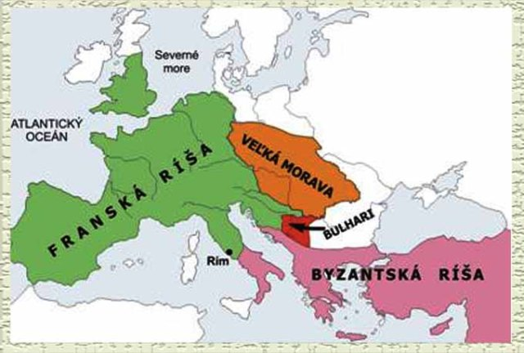
Konštantín a Metod
bratia – byzantskí učenci,
knieža Rastislav ich povolal okolo roku 863 do Veľkej Moravy
Konštantín vytvoril pre potreby slovanského jazyka písmo – hlaholiku,
obaja sa stali zakladateľmi slovanskej literatúry,
šírili kresťanstvo a

Slide 4
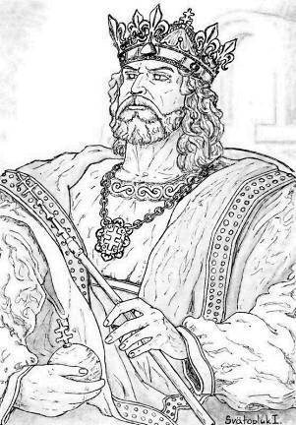
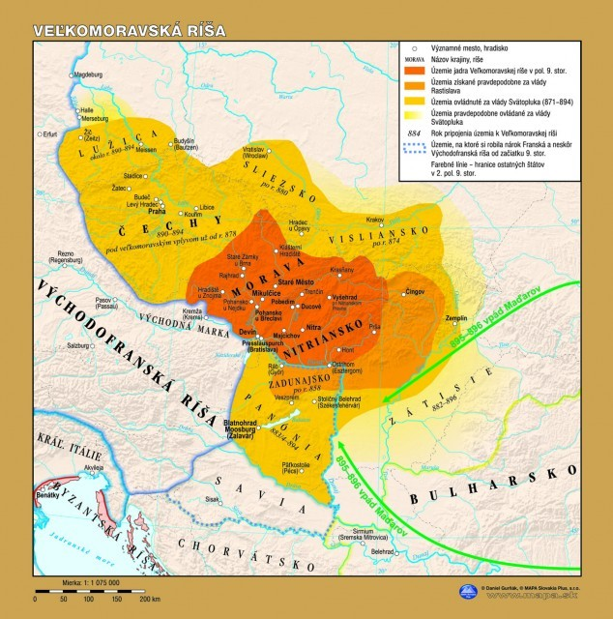
Svätopluk
najmocnejšie knieža Veľkomoravskej ríše,
p

Slide 5
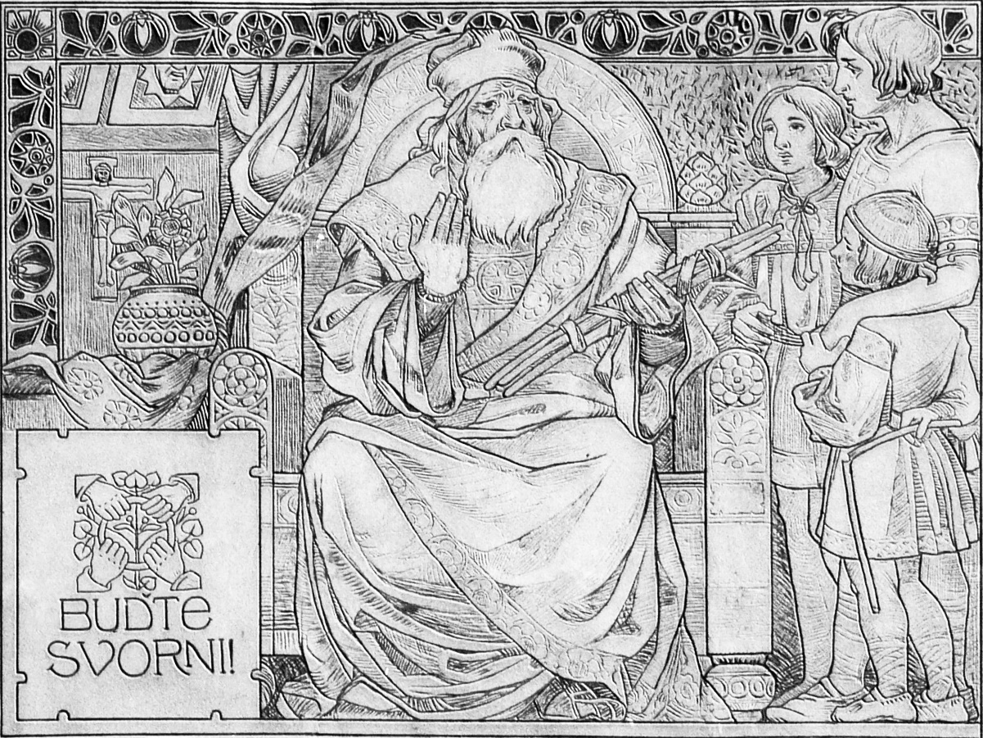
Povesť o troch prútoch
Kráľ Svätopluk mal troch synov, ktorí sa neustále medzi sebou škriepili, kto bude vládnuť v krajine po smrti otca. Bývalo zvykom, že vladárom sa stal vždy najstarší syn. Synovia kráľa Svätopluka však chceli vládnuť všetci.

Slide 6
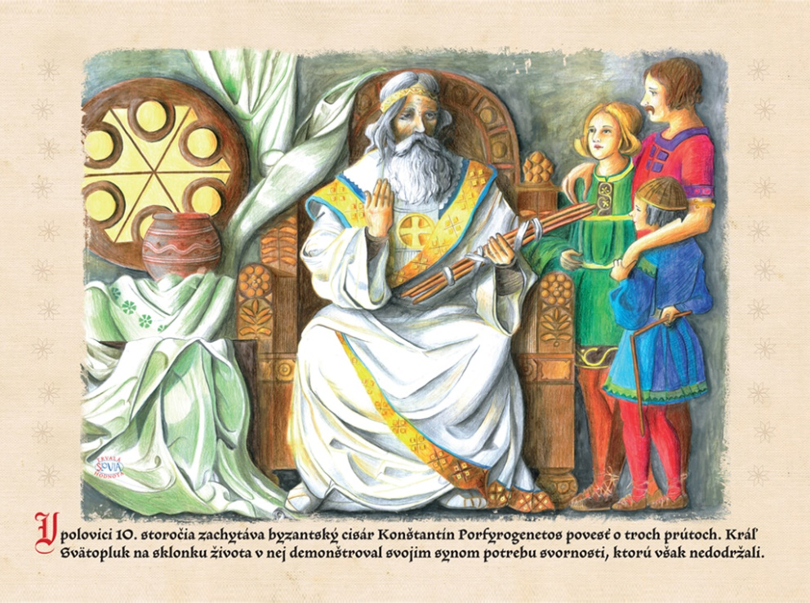
Povesť o troch prútoch
Keď kráľ ležal na smrteľnej posteli, dal si ešte naposledy zavolať svojich synov. Povesť hovorí, že im prikázal priniesť tri prúty. Otec podal viazaničku prútov najstaršiemu synovi a povedal mu, aby ju zlomil. Ten sa pokúšal, ale viazanicu prútov sa mu zlomiť nepodarilo. Potom podal kráľ viazanicu strednému synovi, ani jemu sa to však nepodarilo. Dokonca ani najmladší nemal dosť síl, aby prúty zlomil.

Slide 7
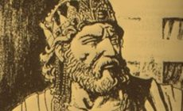
Povesť o troch prútoch
Potom starý kráľ zobral viazanicu a prúty rozdelil. Každému synovi dal jeden. Synovia teraz poľahky prúty polámali. Vtedy im otec podľa povesti povedal: „Synovia moji, ak budete žiť svorne a vzájomne si budete pomáhať, budete silní a nijaký nepriateľ vás nepremôže. Tak, ako ste ani vy nemohli zlomiť tie tri prúty, keď boli zviazané spolu. Ak však budete nesvorní, budete sa hádať a ríšu si podelíte na kúsky, nepriateľ vás poľahky ako ten prút premôže a vy zahyniete.“ Bratia sa po týchto múdrych slovách zmierili a kráľ Svätopluk odovzdal moc nad Veľkomoravskou ríšou do rúk najstaršieho syna.
(Mária Ďuríčková: Bratislavské povesti, SPN Mladé letá, Bratislava 2004)

Slide 8
Zdroje
Dudášová, Mäsiar, Muchová: Vlastiveda pre štvrtákov, 1. časť
sk.wikipedia.org
http://www.slovakiasite.com/sk/povesti.php
Obrázky: google

